Slide 1
Tree sort
Залялов Расим 11-203

Slide 2
История
При сортировке tree sort используется двоичное дерево поиска. Эта структура была открыта независимо несколькими исследователями, их имена – П.Ф. Уиндли, Эндрю Дональд Бут, Эндрю Колин и Томас Хиббард. Авторство алгоритма приписывается Конвею Бернерсу-Ли и Дэвиду Уилеру, которые использовали его для хранения маркированных данных на магнитных лентах в 1960 году. Одним из самых ранних и популярных алгоритмов двоичного дерева поиска является алгоритм Хиббарда.

Slide 3
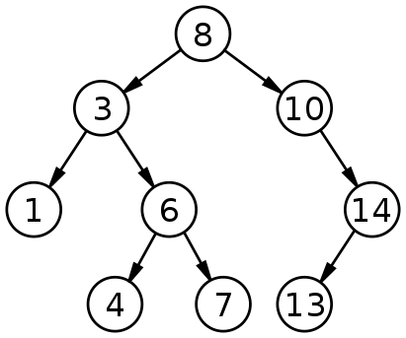
Двоичное дерево поиска
Двоичное дерево поиска (BST) – это двоичное дерево (каждый узел имеет не более двух потомков) со свойствами:
Левое и правое поддерева - являются BST
У всех узлов левого поддерева значения ключей меньше значения ключа текущего узла.
У всех узлов правого поддерева значения ключей больше значения ключа текущего узла.

Slide 4
Принцип работы алгоритма
Сортировка двоичным деревом состоит из двух частей:
1. Построение двоичного дерева поиска.
2. Сборка результирующего списка путём обхода узлов в необходимом порядке.
7
Input: [7, 5, 12, 10, 13, 1]
5
12
Output: [1, 5, 7, 10, 12, 13]
1
10
13

Slide 5
Пример (построение дерева)
Входные данные: [8, 3, 10, 6, 14, 1, 7, 4, 13]
8
3
10
1
6
14
4
7
13

Slide 6

Пример (in-order обход или же ЛКП)
Отсортированные данные:
1
3
4
6
7
8
10
13
14
8
3
10
1
6
14
4
7
13

Slide 7
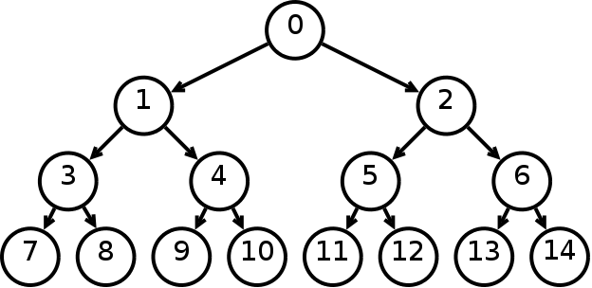
Сложность
Сложность сортировки = Сложность (построения дерева) + Сложность (обхода дерева)
1 = 2⁰
2 = 2¹
4 = 2²
8 = 2³
… = 2^{k}
2⁰ + 2¹ + 2² + 2³ + … + 2^{k} = N
2^{k+1} - 1 = N
2 * 2^{k} = N - 1
2^{k} = (N - 1) / 2
2^{k} ~ N
k ~ log₂N
. . . . . . . . . . .
Значит, высота дерева - log N. Тогда сложность построения - O(n log n).
Поскольку обход дерева это проход по всем вершинам за один раз, то сложность O(n)
O(n log n) + O(n) = O(max{n log n, n}) = O(n log n) - сложность сортировки

Slide 8
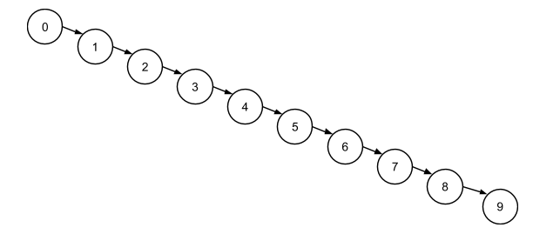
Но!
O(n log n) - это сложность сортировки в среднем и лучшем случае
Если в массиве есть длинные монотонные участки, то дерево вырождается в связный список, и процедура добавления элемента будет занимать O(n). Следовательно, сложность в худшем случае - O(n²)

Slide 9
Пространственная сложность
M(n) = O(n)
Node
public class Node {
int value;
Node left;
Node right;
public Node(int value) {
this.value = value;
this.left = null;
this.right = null;
}
}
Node
Node
Node
Node
Node

Slide 10
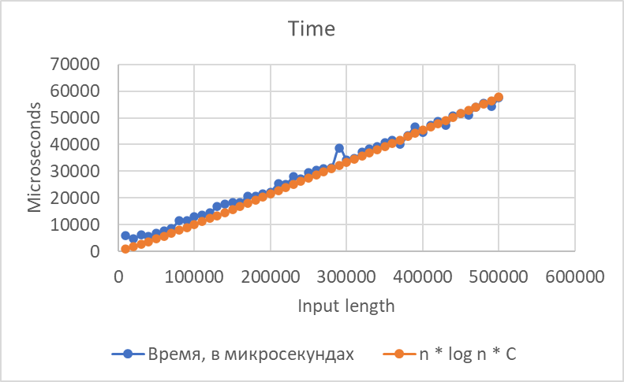
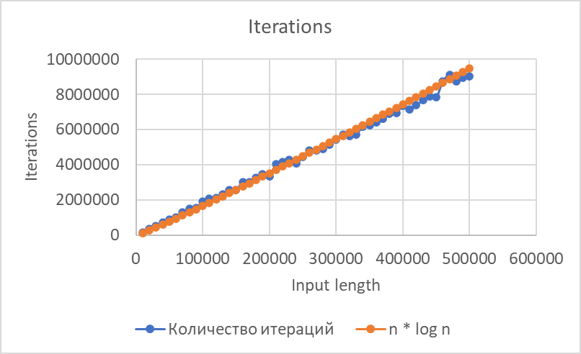
Замеры на тестовых данных
Входные данные генерировались случайным образом. 50 файлов с 10 тыс., 20 тыс., …, 500 тыс. числами.

Slide 11
Выводы
Сортировка, благодаря своей асимптотике, относится к числу быстрых сортировок.
Преимущества Tree Sort: 1. Возможность использования сортировки при считывания данных в реальном времени, например, с потока. 2. Алгоритм сортировки предельно простой и красивый.
Недостатки: 1. Сортировка деградирует, когда элементы в массиве уже отсортированы. 2. Требуется дополнительно O(n) памяти.

